Slide 1

İLERİ YAŞ ve ENGELLİ TURİZMİ

Slide 2
AHİLER KALKINMA AJANSI 2020 MALİ DESTEK PROGRAMI KAPASMINDA PLANALANAN PROJELER
S.NO | PROJE ADI | İLGİLİ KURUM | PROJE KONUSU | AÇIKLAMA
1 | TURİZM BİLGİ SİSTEMİ | İL KÜLTÜR VE TURİZM MÜDÜRLÜĞÜ | Turistik ürünlere erişimi kolaylaştırabilecek haritalandırma sistemleri veya mobil uygulamalar oluşturmaya yönelik projeler Müze, kilise, manastır ve yer altı şehirleri gibi alanlarda artırılmış gerçeklik, hologram vb. sistemlerin kurulmasına yönelik projeler | Turizm İl müdürlüğü ve Üniversite işbirliği kuruldu koordineli çalışma devem ediyor.
2 | YÜRÜYÜŞ ,ROTA VE GÜZERGAH BELİRLEME (KAPADOKYA KÜLTÜR YOLU) | KAPADOKYA TURİZM BÖLGESİ ALTYAPI HİZMET BİRLİĞİ (KAP-HİB) | Kırsal turizmi geliştirmek amacıyla gastronomi turizmi, ev pansiyonculuğu, yürüyüş rota ve güzergâhı oluşturmaya yönelik projeler | KAPHİB olarak projeyi yazıyoruz.
3 | TABELA ÇALIŞMASI | ÜRGÜP KAYMAKAMLIĞI | Turistik merkezlere erişimin kolaylaştırılmasına ilişkin bilgilendirme ve yönlendirme levhaları yerleştirmeye yönelik projeler | Ürgüp kaymakamımızla görüşüldü
4 | JEOPARK ALANI | KAP-HİB | Turizm destinasyonlarında ürün çeşitlendirmeye ve alternatif turizm modelleri oluşturmaya yönelik uygulamaların artırılması Arkeopark, Jeopark ve benzeri alanların oluşturulmasına yönelik projeler | Tenıtım toplantısı yapıldı
5 | SOKAK SAĞLIKLAŞTIRMA | ÜRGÜP BELEDİYE BAŞKANLIĞI | Turistik alanların korunması, bu alanların mevcut kullanımının iyileştirilmesi ve turizm potansiyeli taşıyan alanların turizme kazandırılması | Belediyeler çalışmalarını yapıyorlar
6 | AÇIKSARAY VE ÇAT VADİSİ YÜRÜYÜŞ YOLU | GÜLŞEHİR KAYMAKAMLIĞI | Turistik alanların korunması, bu alanların mevcut kullanımının iyileştirilmesi ve turizm potansiyeli taşıyan alanların turizme kazandırılması | Gülşehir kaymakamımızla yerinde inceleme yapıldı.mevcut proje bulundu proje çalışmaları başladı
7 | PAŞABAĞLARI EKO TURİZM | AVANOS KAYMAKAMLIĞI | Turistik alanların korunması, bu alanların mevcut kullanımının iyileştirilmesi ve turizm potansiyeli taşıyan alanların turizme kazandırılması | Avanos kaymakamımızla yerinde inceleme yapıldı.mevcut proje bulundu proje çalışmaları başladı
8 | DERİNKUYU ÜZÜMLÜ KİLİSE | DERİNKUYU KAYMAKAMLIĞI | Turistik alanların korunması, bu alanların mevcut kullanımının iyileştirilmesi ve turizm potansiyeli taşıyan alanların turizme kazandırılması | Mevcut proje il özel idaresinde mevcut.Derinkuyu kaymakamımızla görüşme yapılacak.
9 | İLERİ YAŞ VE ENGELLİ TURİZM VADİSİ | İL ÖZEL İDARESİ | Turistik alanların korunması, bu alanların mevcut kullanımının iyileştirilmesi ve turizm potansiyeli taşıyan alanların turizme kazandırılması | yüksek lisans yapan mimar arkadaşımızın Mevcut projesi alan başkanlığına sunulacak.

Slide 3
İLERİ YAŞ ve ENGELLİ TURİZMİ
Turizm sektörü için yeni ve potansiyeli yüksek bir pazar olan “engelli turizmine” katılım ABD’de ve Avrupa ülkelerinde ciddi rakamlara ulaşmaktadır. 2012 yılı itibariyle dünya engelli turizmi pazarı 150 milyar Euro’ya ulaşmıştır. Oysa 2016 turizm geliri 34 milyar dolar civarında bulunan Türkiye’nin engelli turizm pazarına girmesi ve bu sayede hem turizm çeşitliliğini arttırması hem de toplam turizm gelirlerini yükseltebilmesi içi gerekli çalışmaların başlatılması gerekmektedir.

Slide 4
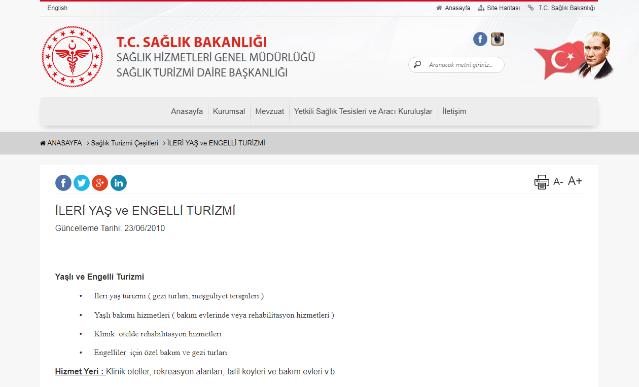

Slide 5
ERİŞİLEBİLİR KENT
2018 yılında 3. Turizm Şurası'nda alınan karar gereğince Kuşadası, Selçuk ve Kapadokya bölgesine 'Erişilebilir Kent' ' (Accesible City) unvanı almasına kara verilmiştir.

Slide 6
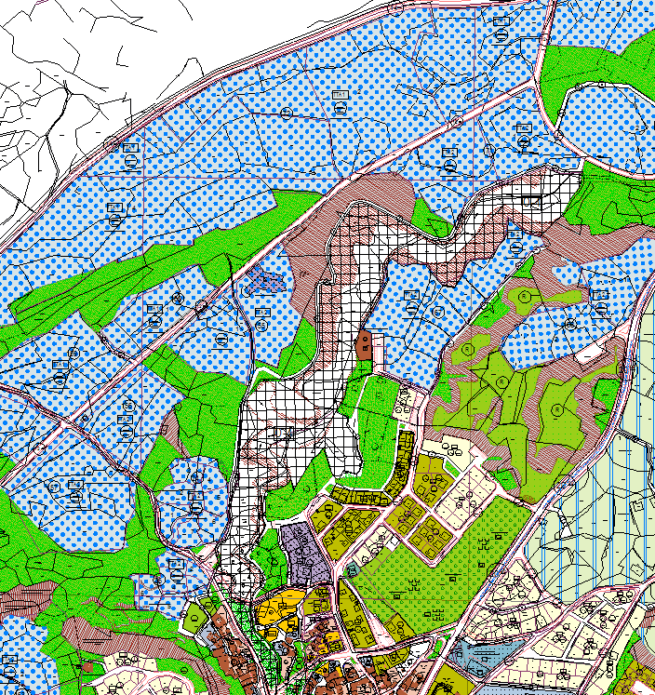
Çok işlevli tarihi vadiler özel planlama alanı Ö-4
Hem doğal ve tarihsel çizgi ve ögelerin korunduğu, hem Kapadokya ölçeğinde hizmet verecek kültür, eğlence ve rekreasyon merkezi olarak düzenlenebilecek bir özel planlama alanıdır. İçinde yaya, bisiklet, at gezinti yollarının olabileceği bir gezi mekanı olup, gerek bu özelliği, gerekse doğal mekan kalitelerinin korunduğu bir peyzaj ve kentsel tasarım projesine göre düzenlenmesi esastır.

Slide 7
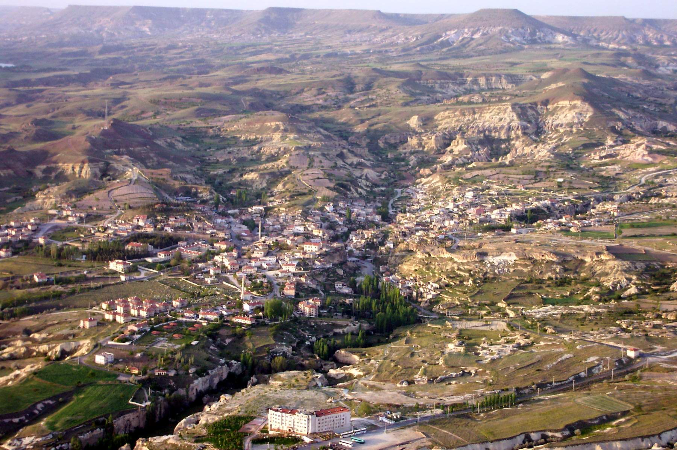

Slide 8
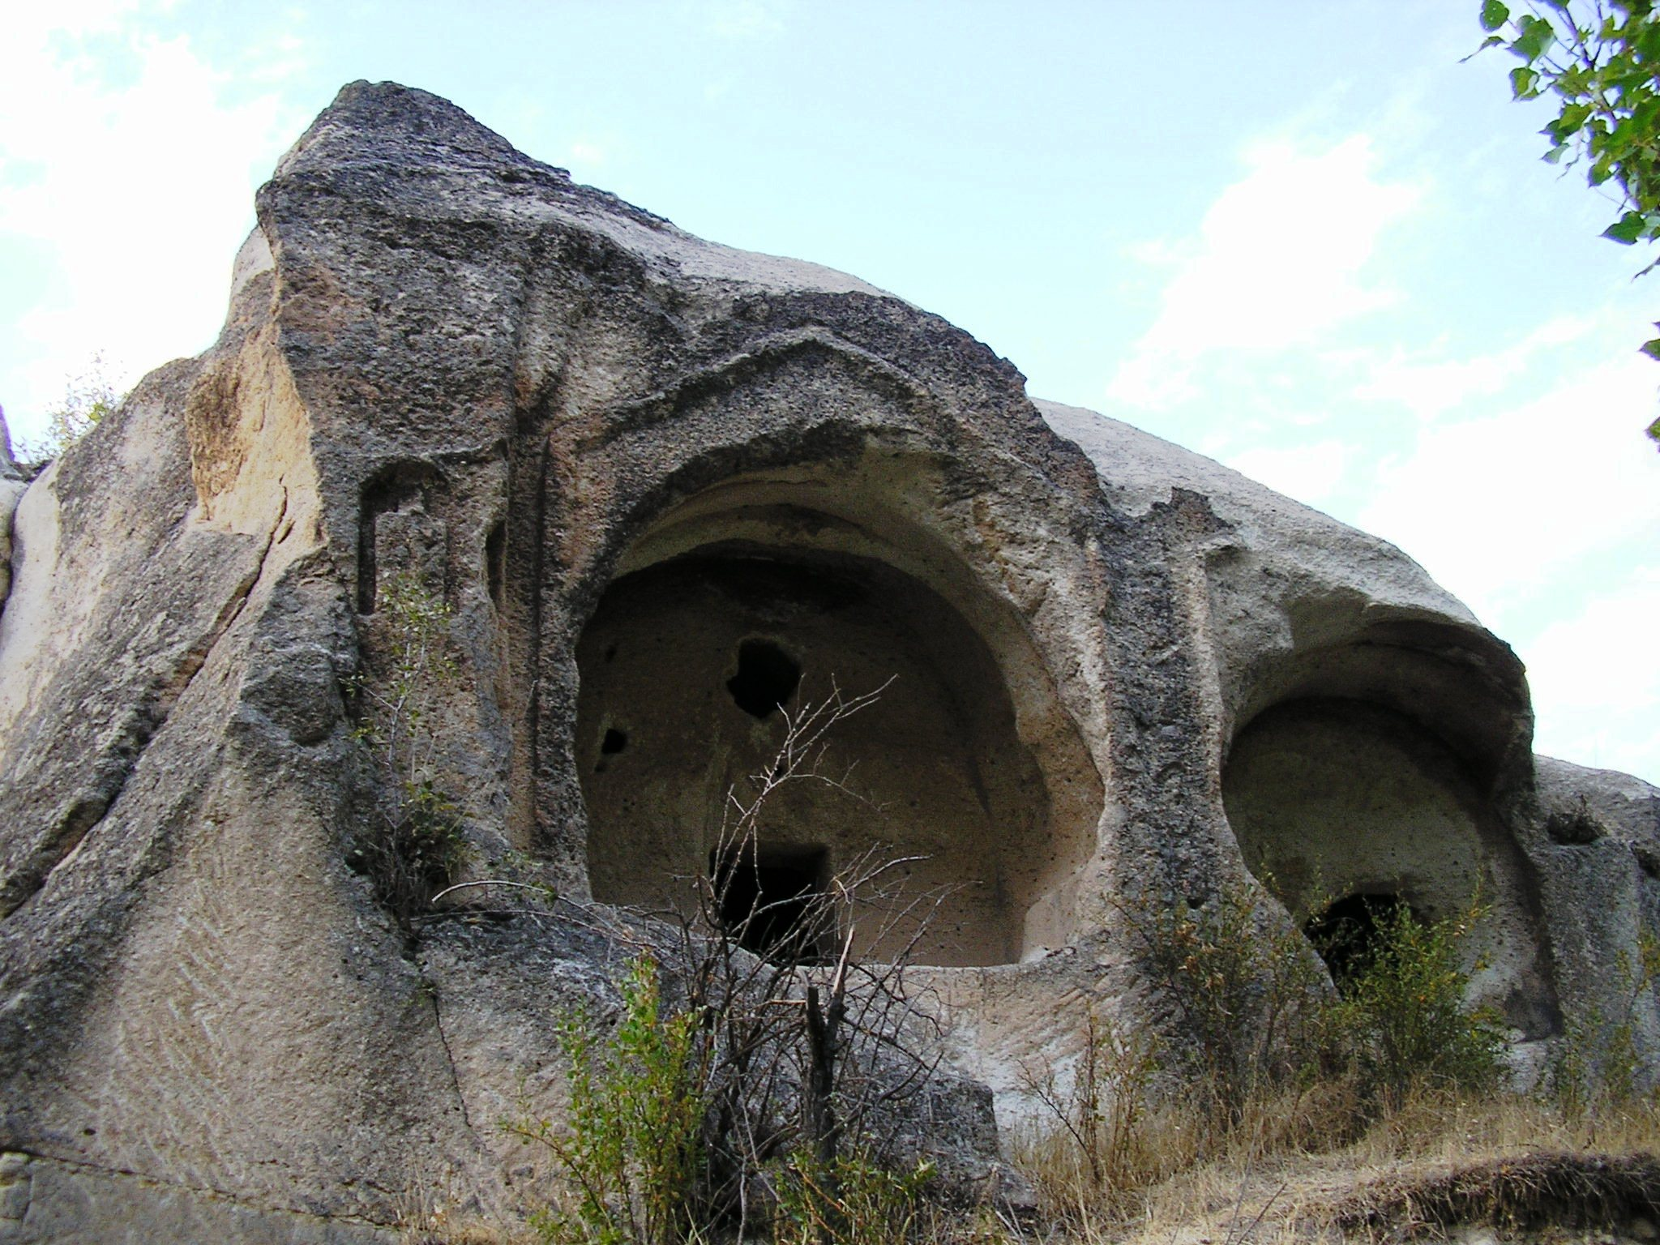
ROMA MEZARLARI

Slide 9
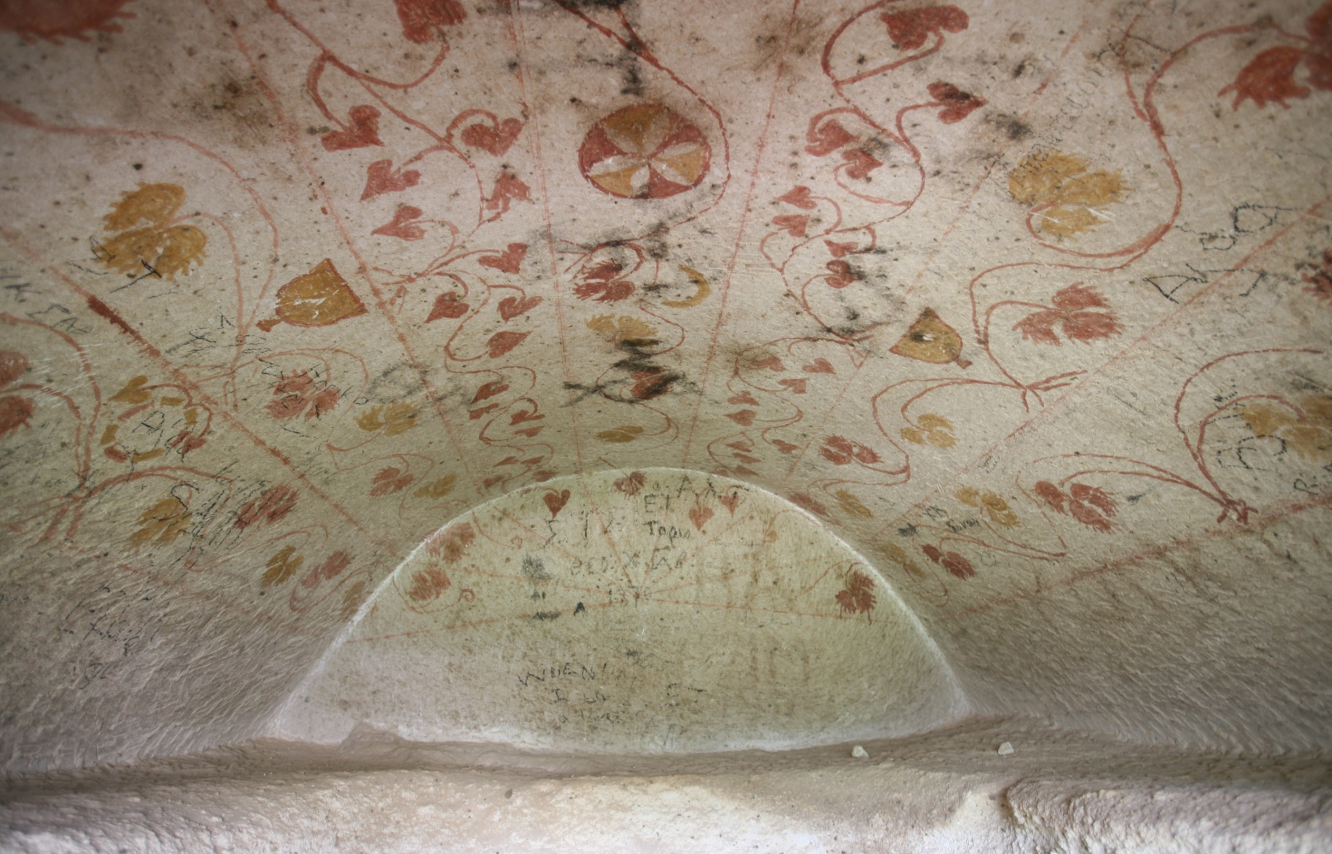
ROMA MEZARLARI

Slide 10
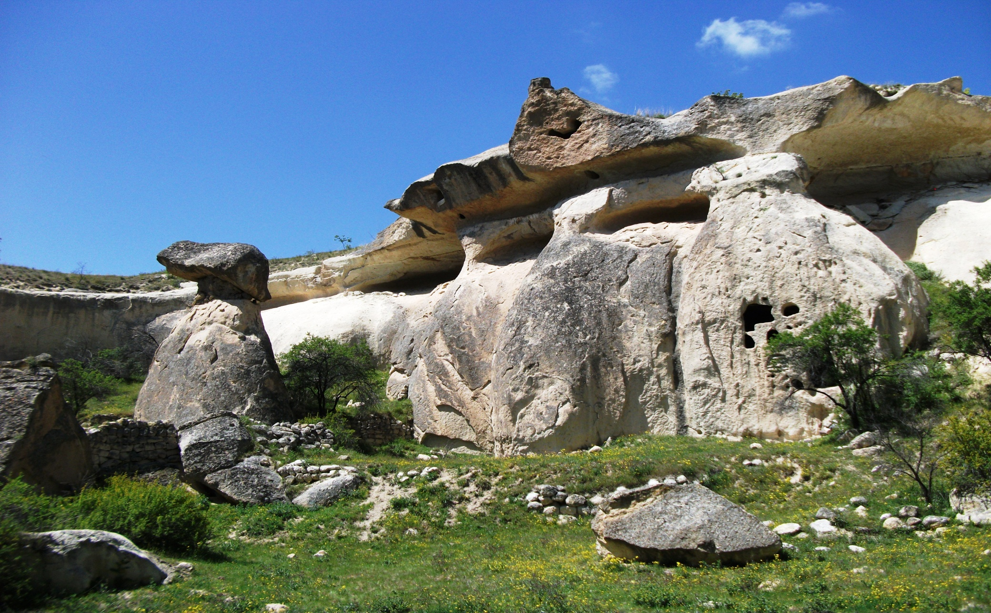
PERİBACALARI

Slide 11
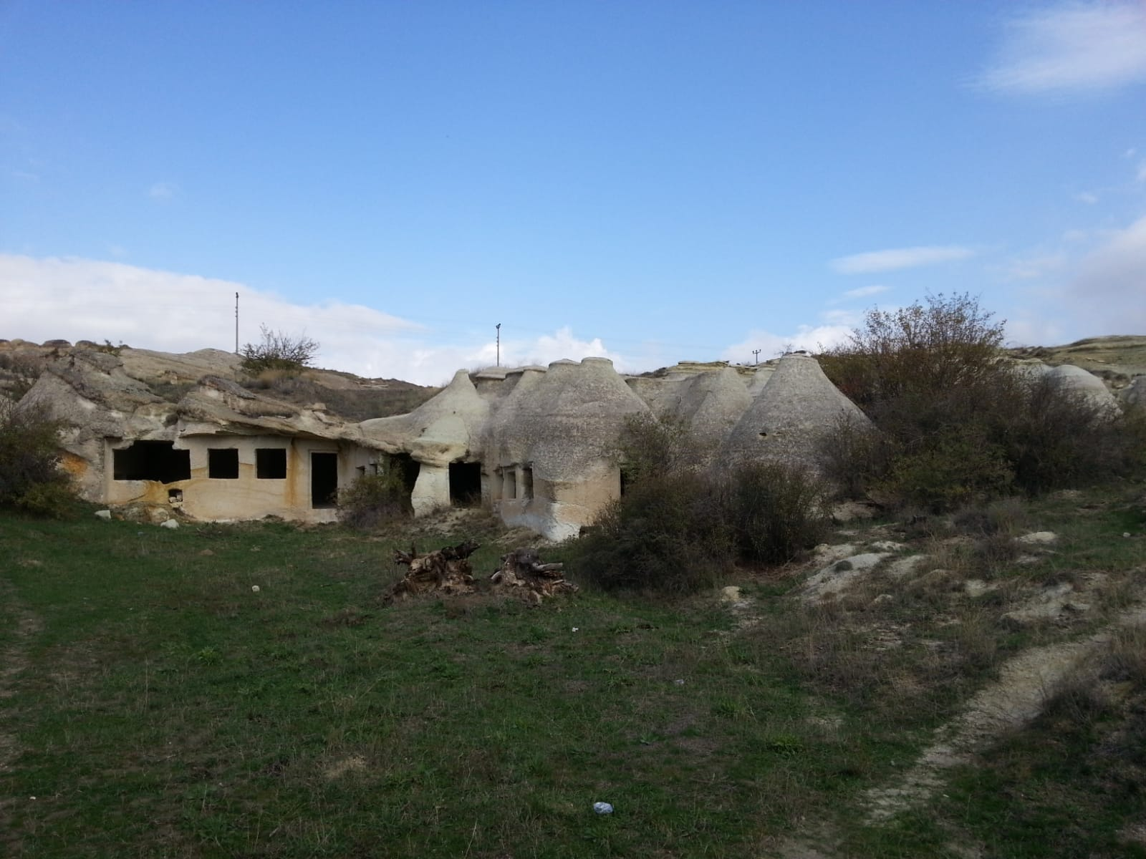
YÖRESEL YEMEK ALANI

Slide 12
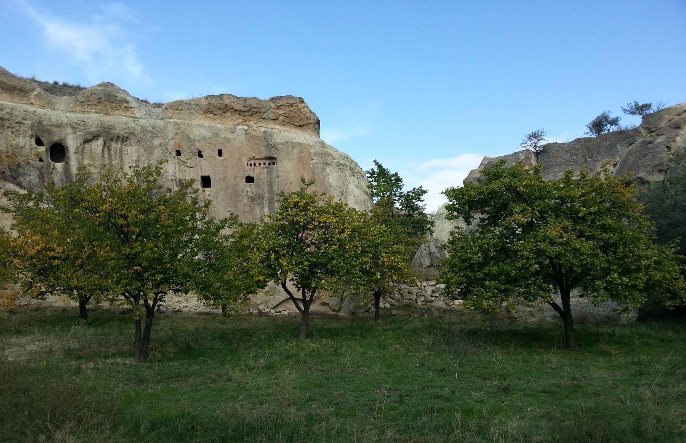
GÜVERCİNLİKLER

Slide 13
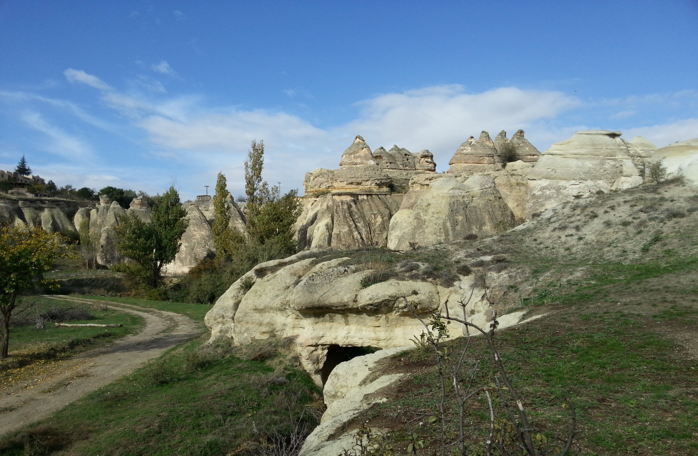
KAYALIK ALANLAR

Slide 14
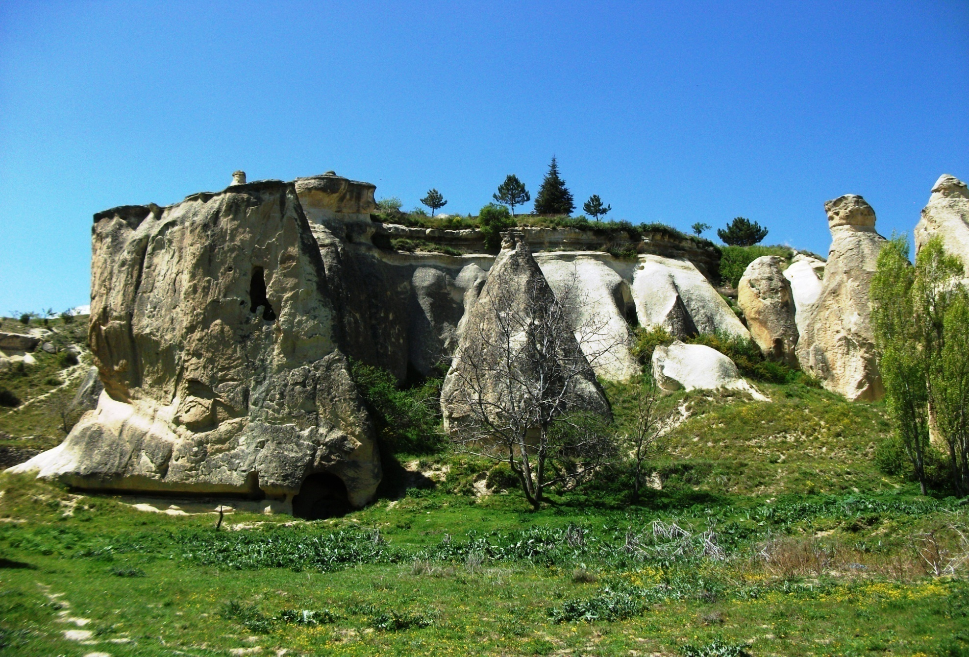
BEY DERESİ

Slide 15
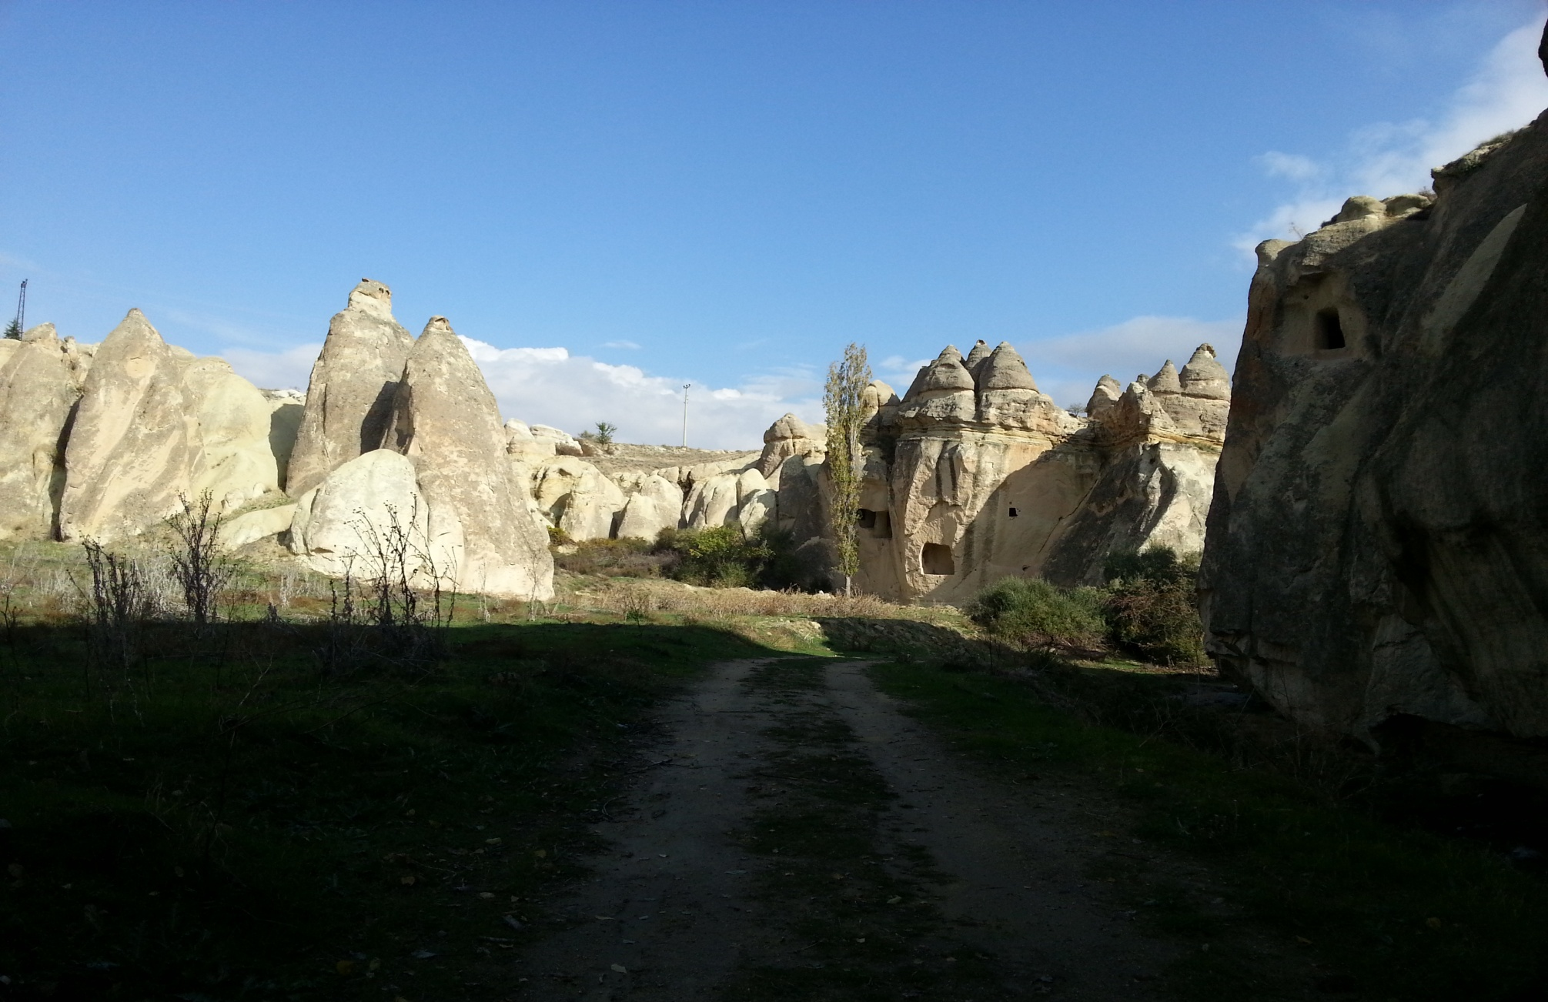
BEY DERESİ

Slide 16
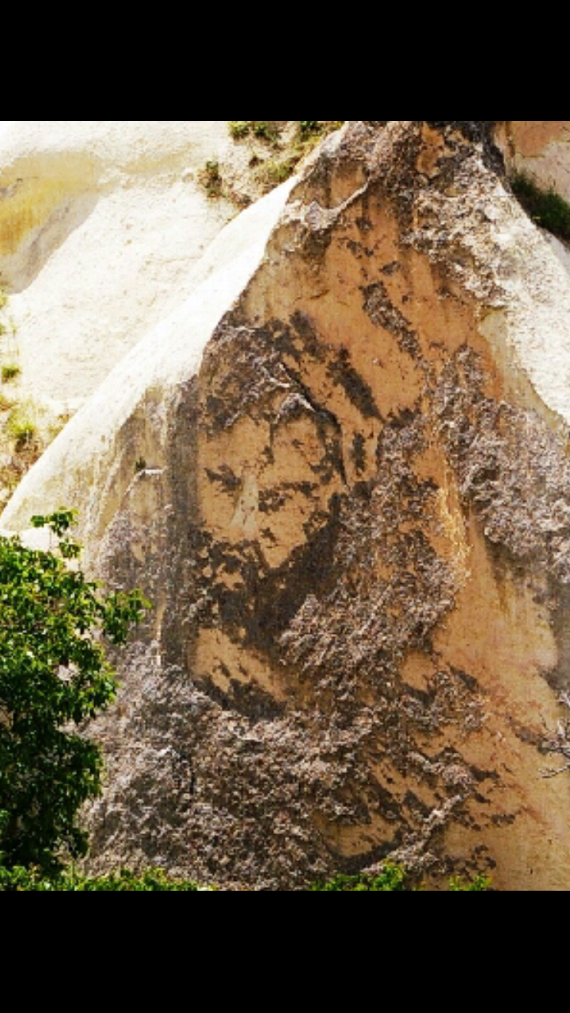
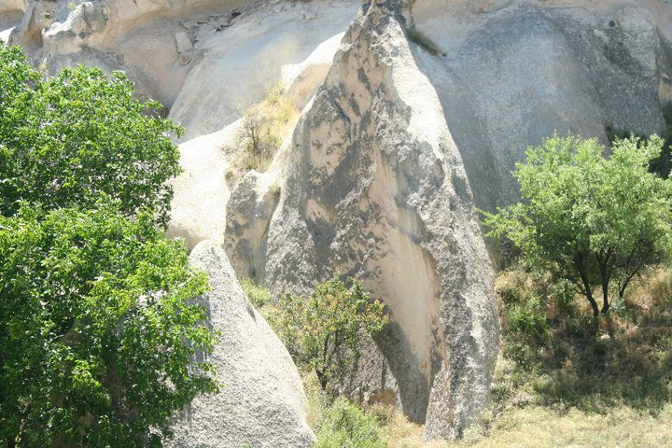
DOĞAL İNSAN SÜLİYETİ

Slide 17
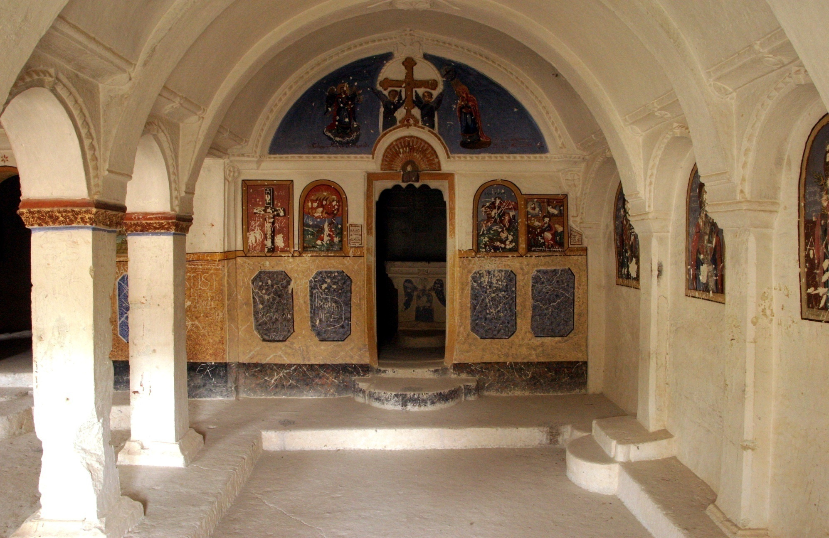
AYOS VASİLYOS KİLİSESİ

Slide 18
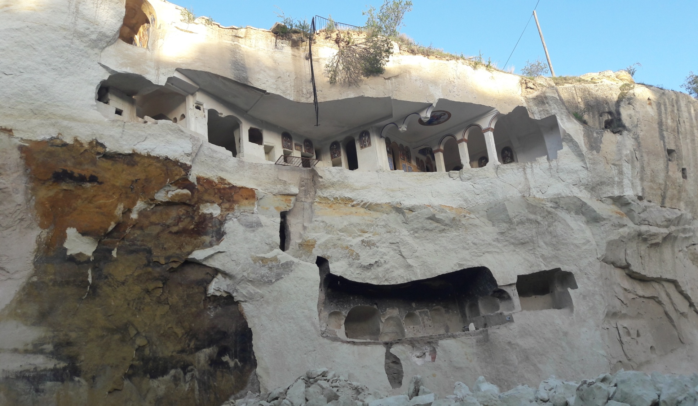
AYOS VASİLYOS KİLİSESİ

Slide 19
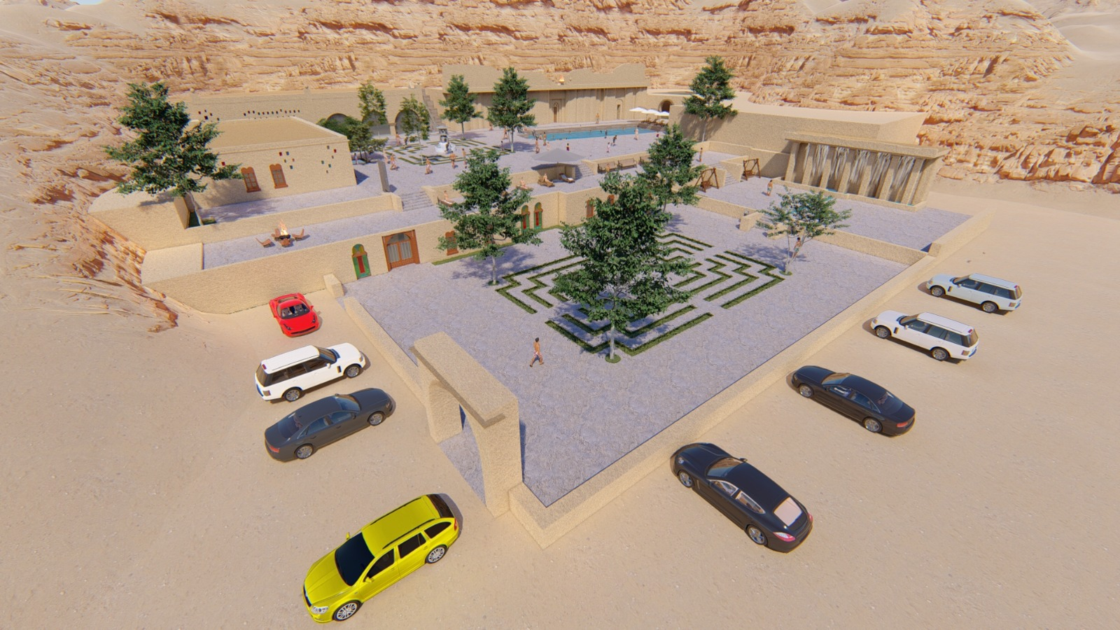
Mustafapaşa Termal Havuz projesi

Slide 20
